Slide 1

第八章 Adaboost
Notes:
同学们好！我叫袁春，来自清华大学深圳研究生院，欢迎来到统计学习方法的课堂。

Slide 2
提纲
AdaBoost的起源和基本概念
AdaBoost算法
前向分步训练算法
AdaBoost 编程
AdaBoost实时人脸检测算法

Slide 3
Adaboost的起源
1984，Kearns和Valiant：
强可学习(strongly learnable)和弱可学习(weakly learnable)
在概率近似正确（probably approximately correct, PAC)学习的框架中，一个概念（类），如果存在一个多项式的学习算法能够学习它，并且正确率很高，称这个概念是强可学习的；
一个概念（类），如果存在一个多项式的学习算法能够学习它，学习的正确率仅比随机猜测略好，则称这个概念是弱可学习的。
1989, Schapire，证明：
在PAC学习的框架下，一个概念是强可学习的充分必要条件是这个概念是弱可学习。

Slide 4
Adaboost的起源
问题的提出：
只要找到一个比随机猜测略好的弱学习算法就可以直接将其提升为强学习算法，而不必直接去找很难获得的强学习算法。

Slide 5
怎样实现弱学习转为强学习
例如：学习算法A在a情况下失效，学习算法B在b情况下失效，那么在a情况下可以用B算法，在b情况下可以用A算法解决。这说明通过某种合适的方式把各种算法组合起来，可以提高准确率。
为实现弱学习互补，面临两个问题：
（1）怎样获得不同的弱分类器？
（2）怎样组合弱分类器？

Slide 6
怎样获得不同的弱分类器
使用不同的弱学习算法得到不同基本学习器
参数估计、非参数估计…
使用相同的弱学习算法，但用不同的参数
K-Mean不同的K，神经网络不同的隐含层…
相同输入对象的不同表示凸显事物不同的特征
使用不同的训练集
装袋（bagging）
提升（boosting）

Slide 7
Bagging
也称为自举汇聚法(boostrap aggregating)
从原始数据集选择S次后得到S个新数据集
新数据集和原数据集的大小相等
每个数据集都是通过在原始数据集中随机选择样本来进行替换而得到的。
S个数据集建好之后，将某个学习算法分别作用于每个数据集就得到S个分类器。
选择分类器投票结果中最多的类别作为最后的分类结果。
改进的Bagging算法，如随机森林等。

Slide 8
怎样组合弱分类器
多专家组合
一种并行结构，所有的弱分类器都给出各自的预测结果，通过“组合器”把这些预测结果转换为最终结果。 eg.投票（voting）及其变种、混合专家模型
多级组合
一种串行结构，其中下一个分类器只在前一个分类器预测不够准（不够自信）的实例上进行训练或检测。 eg. 级联算法（cascading）

Slide 9
Adaboost的提出
1990年，Schapire最先构造出一种多项式级的算法，即最初的Boost算法;
1993年，Drunker和Schapire第一次将神经网络作为弱学习器，应用Boosting算法解决OCR问题;
1995年，Freund和Schapire提出了Adaboost(Adaptive Boosting)算法，效率和原来Boosting算法一样，但是不需要任何关于弱学习器性能的先验知识，可以非常容易地应用到实际问题中。

Slide 10
Adaboost基本概念
Boosting
AdaBoost
Adaptive
A learning algorithm
Building a strong classifier a lot of weaker ones

Slide 11
Adaboost基本概念
.
.
.
Weak classifiers
strong classifier
slightly better than random

Slide 12
Adaboost基本概念
两个问题如何解决：
每一轮如何改变训练数据的权值或概率分布？
AdaBoost：提高那些被前一轮弱分类器错误分类样本的权值，降低那些被正确分类样本的权值
如何将弱分类器组合成一个强分类器？
AdaBoost：加权多数表决，加大分类误差率小的弱分类器的权值，使其在表决中起较大的作用，减小分类误差率大的弱分类器的权值，使其在表决中起较小的作用。

Slide 13
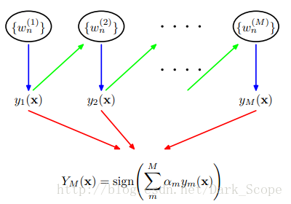
Adaboost基本概念

Slide 14

AdaBoost算法
输入：二分类的训练数据集
，
输出：最终分类器G(x)
1 初始化训练数据的起始权值分布

Slide 15




AdaBoost算法
2 对m个弱分类器 m=1,2，。。M
a、在权值D_{m}下训练数据集，得到弱分类器
b、计算G_{m}的训练误差
c、计算G_{m}的系数
d、更新训练数据集的权值分布
Z是规范化因子

Slide 16


AdaBoost算法
3、构建弱分类器的线性组合，
得到最终分类器：

Slide 17




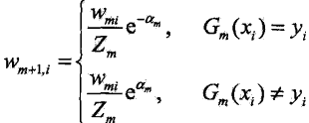

AdaBoost算法说明
步骤 b
步骤 c
步骤 d
误分类的样本权值放大

Slide 18
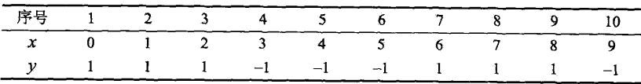



例子：
初始化
对m=1
a、在权值分布为D1的数据集上，阈值取2.5，分类误差率最小，基本弱分类器：
b、G1(x)的误差率 ：
c、G1(x)的系数：

Slide 19
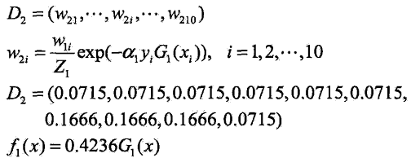
例子：
d、更新训练数据的权值分布
弱基本分类器G1(x)=sign[f1(x)]在更新的数据集上有3个误分类点

Slide 20


例子：
对m=2
a、在权值分布D2上，阈值v=8.5时，分类误差率最低
b、误差率
c、计算
d、更新权值分布
分类器G2(x)=sign[f2(x)]有三个误分类点

Slide 21

例子：
对m=3
a、在权值分布D3上，阈值v=5.5时，分类误差率最低
b、误差率
c、计算
d、更新权值分布
分类器G3(x)=sign[f3(x)]误分类点为0

Slide 22
Boosting illustration
Weak
Classifier 1

Slide 23
Boosting illustration
Weights
Increased

Slide 24
Boosting illustration
Weak
Classifier 2

Slide 25
Boosting illustration
Weights
Increased

Slide 26
Boosting illustration
Weak
Classifier 3

Slide 27
Boosting illustration
Final classifier is
a combination of weak classifiers

Slide 28




AdaBoost的训练误差分析
由：
定理：AdaBoost算法最终分类器的训练误差界为：

Slide 29
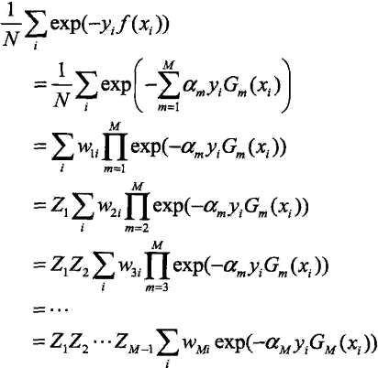

AdaBoost的训练误差分析
证明： 前面部分很明显，
证后面，由

Slide 30


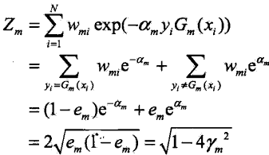
AdaBoost的训练误差分析
定理：二分类问题AdaBoost的训练误差界为：
证明：前面，

Slide 31


AdaBoost的训练误差分析
定理：二分类问题AdaBoost的训练误差界为：
证明：后面，
由e^{x}和 在x=0的泰劳展开得：
进而得证。

Slide 32

AdaBoost的训练误差分析
定理：如果存在γ > 0，对所有的m有γ _{m} ≥ γ ，则
即：训练误差为指数下降。
注意：AdaBoost算法不需要知道下界γ，这正是Freund与Schapire设计AdaBoost时所考虑的，与一些早期的提升方法不同，AdaBoost具有适应性，即它能适应弱分类器各自的训练误差率，这也是它的名称(适应的提升)的由来，Ada是Adaptive的简写

Slide 33
AdaBoost算法的解释
AdaBoost
模型：加法模型
损失函数：指数函数
学习算法：前向分步算法的二分类学习算法

Slide 34


前向分步算法
加法模型（additive model）
给定训练数据和损失函数 L(y, f(x)), 学习加法模型f(x)成为经验风险极小化即损失函数极小化问题：
基函数的参数
基函数
基函数的系数
复杂的优化问题

Slide 35

前向分步算法
前向分步算法Forward stagewise algorithm 求解思路：
根据学习的是加法模型，如果能够从前向后，每一步只学习一个基函数及其系数，逐步逼近优化目标函数式，
具体，每步只需优化如下损失函数：

Slide 36



前向分步算法
输入：训练数据集
损失函数 ，基函数集
输出：加法模型f(x)
1 初始化 f₀(x)=0
2 对m=1，2，…，M
a、极小化损失函数
得到参数β_{m}，γ_{m}
b、 更新
3 得到加法模型

Slide 37


前向分步算法
定理：
AdaBoost算法是前向分步加法算法的特例，模型是由基本分类器组成的加法模型，损失函数是指数函数
证明： 前面部分很明显：
后面部分证明损失函数是指数函数（exponential loss function）
假设经过m-1轮迭代前向分步算法得到f_{m-1}(x):
在第m轮迭代得到

Slide 38



前向分步算法
在第m轮迭代得到
目标：
即：
现证使上式最小的
就是AdaBoost算法得到的
不依赖α和G,依赖于f_{m-1}(x),随着每一轮迭代改变

Slide 39


前向分步算法
首先，求 ；对任意α > 0，使式
最小的G(x)由下式得到 ：
即 为AdaBoost算法的基本分类器 ，为使第m轮加权训练数据分类误差率最小的基本分类器

Slide 40
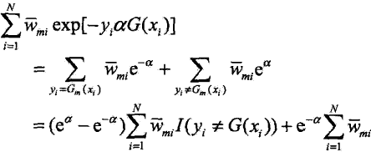

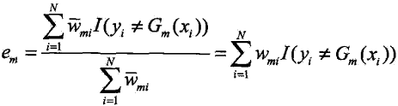
前向分步算法
求 由
将已求得的 代入，对α求导并使导数为0，
得：
与AdaBoost的α_{m}完全一致

Slide 41

前向分步算法
每一轮样本权值的更新，由：
可得：
与AdaBoost的权值更新一致，相差规范化因子，因而等价。

Slide 42



提升树
提升树是以分类树或回归树为基本分类器的提升方法；提升树被认为是统计学习中性能最好的方法之一。
提升树模型 (boosting tree)
提升方法实际采用：加法模型(即基函数的线性组合)与前向分步算法，以决策树为基函数；
对分类问题决策树是二叉分类树，
对回归问题决策树是二叉回归树，
基本分类器x<v或x>v，可以看作是由一个根结点直接连接两个叶结点的简单决策树，即所谓的决策树桩(decision stump)。

Slide 43



提升树算法
前向分步算法：
首先确定初始提升树：
第m步的模型：
其中，f_{m-1}(x)为当前模型，通过经验风险极小化确定下一棵决策树的参数θ_{m}
由于树的线性组合可以很好地拟合训练数据，即使数据中的输入与输出之间的关系很复杂也是如此，所以提升树是一个高功能的学习算法。

Slide 44


提升树算法
针对不同问题的提升树学习算法，使用的损失函数不同：
用平方误差损失函数的回归问题，
用指数损失函数的分类问题，
用一般损失函数的一般决策问题。
对二类分类问题：提升树算法只需将AdaBoost算法中的基本分类器限制为二类分类树即可，这时的提升树算法是AdaBoost算法的特殊情况。
讨论回归问题提升树：

Slide 45


提升树算法
回归问题提升树：
已知训练数据集：
X为输入空间，y为输出空间，
将X划分为J个互不相交的区域R1,R2,..Rj, 并且在每个区域上确定输出的常量c_{j}，那么，树可表示为：
J是回归树的复杂度即叶结点个数

Slide 46
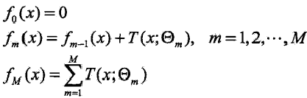


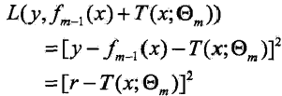
提升树算法
前向分步算法：
在前向分步算法的第m步，给定当前f_{m-1} 需求解
得到第m棵树的参数
采用平方损失函数时：

Slide 47
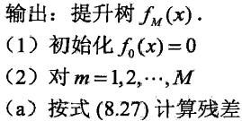


回归问题的提升树算法

Slide 48


例：
X的取值范围[0.5, 10.5],y的取值范围：[5.0,10.10],用树桩做基函数；
求f1(x)回归树T1(x)，
求切分点s：
容易求得在R1,R2内部使平方损失误差达到最小值的c₁,c₂:

Slide 49

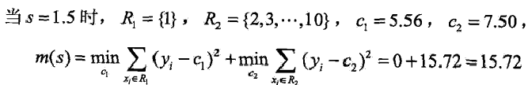
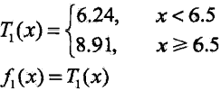
例：
各切分点：
回归树T1

Slide 50




例：
用f1拟合数据的平方误差：
第二步：求T2，

Slide 51
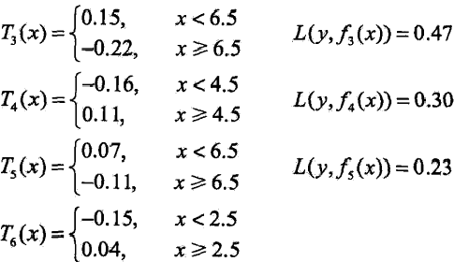
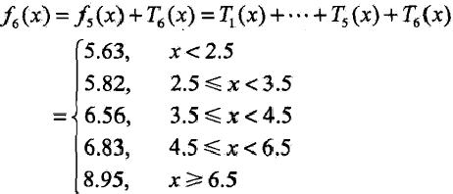

例：

Slide 52



梯度提升
提升树利用加法模型与前向分步算法实现学习的优化过程，当损失函数是平方损失和指数损失函数时，每一步优化是很简单的，但对一般损失函数而言，往往每一步优化并不那么容易。
针对这一问题，Freidmao提出了梯度提升(gradient boosting)算法.这是利用最速下降法的近似方法，其关键是利用损失函数的负梯度在当前模型的值
作为回归问题提升树算法中的残差的近似值，拟合一个回归树。

Slide 53








梯度提升算法

Slide 54
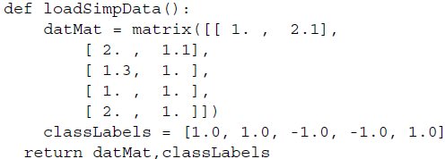
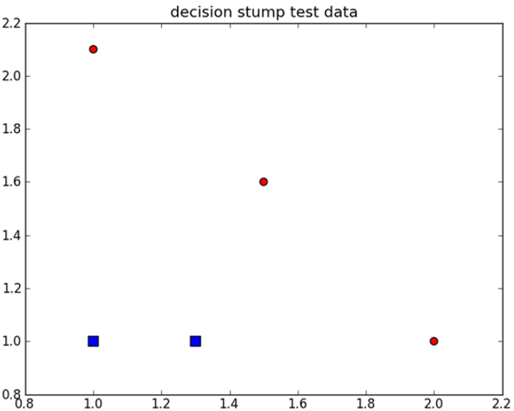
Adaboost的实现

Slide 55


单层决策树生成函数

Slide 56
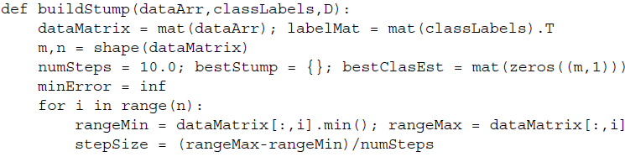
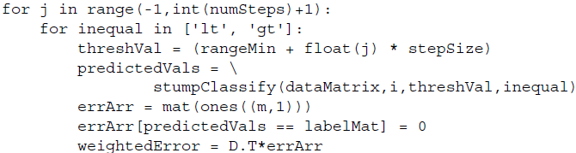
单层决策树生成函数

Slide 57
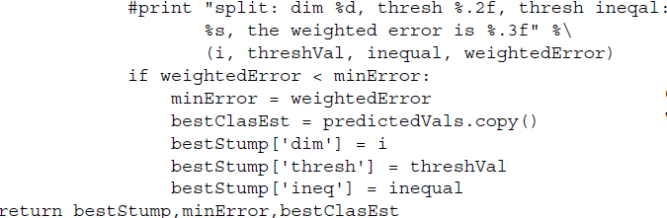
单层决策树生成函数

Slide 58
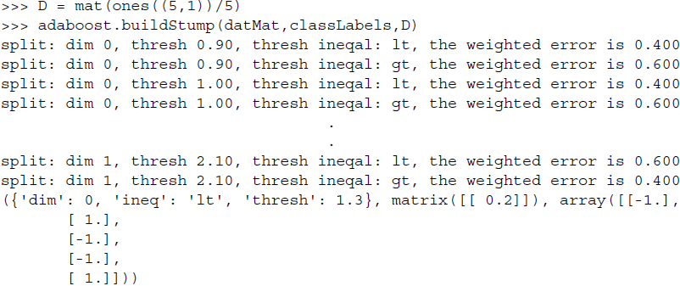
单层决策树生成函数

Slide 59
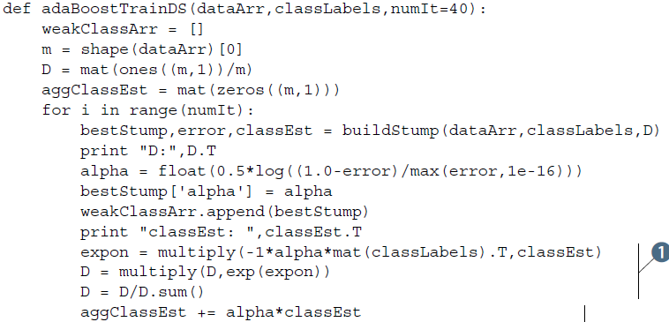
完整AdaBoost算法的实现

Slide 60
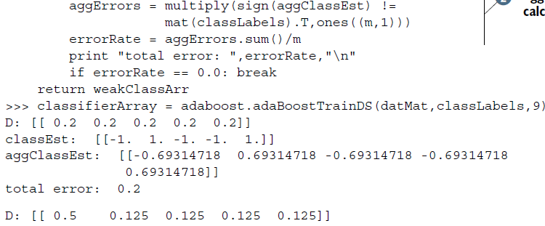

完整AdaBoost算法的实现

Slide 61
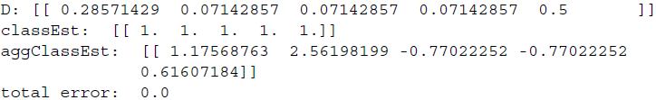
完整AdaBoost算法的实现

Slide 62
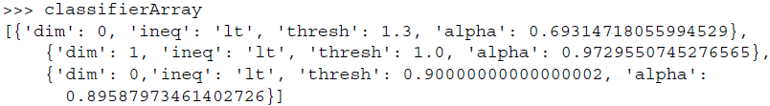
完整AdaBoost算法的实现

Slide 63
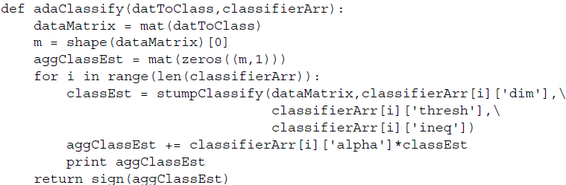
测试算法
基于AdaBoost的分类函数

Slide 64

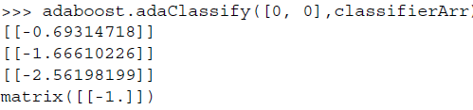
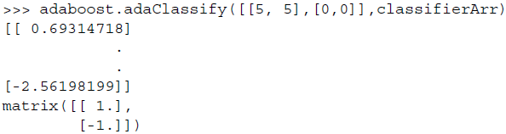
测试算法
基于AdaBoost的分类函数

Slide 65
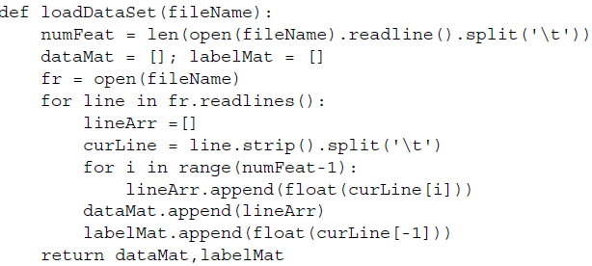
在马疝病数据集上应用Adaboost
加载数据

Slide 66



在马疝病数据集上应用Adaboost

Slide 67
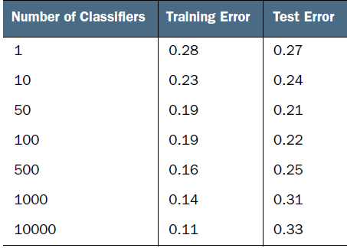
在马疝病数据集上应用Adaboost
overfitting

Slide 68
SVM和AdaBoost的关系
相似之处
把弱分类器看成SVM的核函数。
按照最大化某个最小间隔的方式重写AdaBoost算法。
不同
二者所定义的间隔计算方式有所不同，导致结果不同。
高维空间下，二者间差异会更加明显。

Slide 69
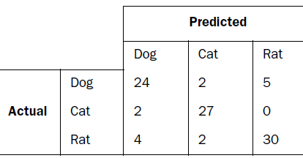
非均衡分类问题
1、马疝病
2、垃圾邮件
3、癌症检测
分类性能度量指标：正确率、召回率、ROC曲线
混淆矩阵 Confusion matrix

Slide 70
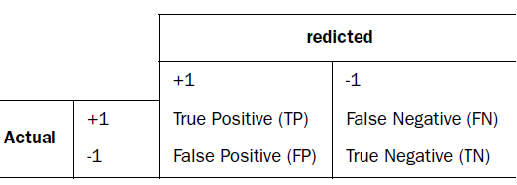
非均匀分类问题
二分类问题的混淆矩阵
Precision 正确率=TP/(TP+FP)
Recall 召回率=TP/(TP+FN)
假阳率=FP/(FP+TN)
真阳率=TP/(TP+FN)

Slide 71
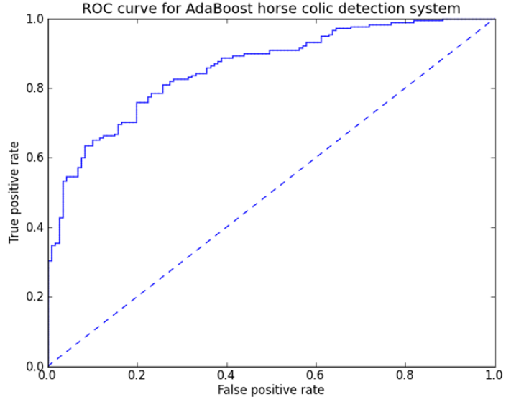
非均匀分类问题

Slide 72
非均匀分类问题
接收者操作特性（receiver operating Characteristic）
成本效益（cost-versus-benefit）
曲线下面积（Area Unser theCurve，AUC）

Slide 73
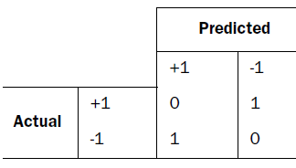
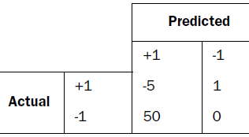
基于代价函数的分类器决策控制

Slide 74
处理非均衡问题的数据抽样方法
欠抽样 （undersampling）
过抽样 （oversampling）

Slide 75
END

